Slide 1
IMÁGENES

Slide 2
INSERTAR UNA IMAGEN EN EL LAYOUT
Android soporta png, jpg y gif. Para insertar una imagen en una aplicación, es necesario copiarla en la carpeta res/drawable. Dentro del layout se añadirá un ImageView, cuya propiedad src=”@drawable/imagen” indicará el nombre del archivo: imagen.jpg.
Si la imagen es demasiado grande (por ejemplo, 1655x1765 píxeles) se puede producir un error fatal que impida la ejecución de la aplicación. Esto ocurre porque la resolución del emulador es menor. Para solucionarlo podemos reajustar el tamaño usando la clase BitmapFactory:
BitmapFactory.Options options=new BitmapFactory.Options();
options.inSampleSize=2;//Reduce las dimensiones de la imagen en un factor 2
BitmapFactory.decodeResource(resource,imagenId,options);
mImageWiew.setImageBitmap(bitmap);

Slide 3
CONTROLANDO LAS IMÁGENES
EJERCICIO Imagen1: Albúm familiar usando dos botones para pasar de una a otra y un ImageView para mostrar la elegida.

Slide 4
BOTONES CON IMÁGENES: Un ImageButton es un tipo especil de View consistente en un botón con una imagen superpuesta.
EJERCICIO Imagen2: Usar 4 ImageButton con 4 fotografías dispuestas en forma de tabla de 2 por 2; usar un TableLayout que ocupe dos tercios de la pantalla y un TextView para el tercio restante. Usar el fondo transparente para que no se vea el botón de fondo, sólo la imagen (android:background=”#00000000”).
Las 4 fotografías tendrán sus correspondientes versiones para ser sustituidas con el botón of. Al pulsar cada foto aparecerá un breve información sobre el personaje.

Slide 5
INSERTAR IMÁGENES EN UN CANVAS: dentro del método onDraw de una clase View, tendremos control sobre la posición y el tamaño de la imagen, y podremos realizar manipulaciones gráficas.
La clase Drawable es una abstracción que representa algo que se puede dibujar. Esta clase se extiende para definir una gran variedad de objetos gráficos más específicos. Muchos de ellos pueden definirse como recursos usando ficheros xml. Entre ellos tenemos los siguientes: BitmapDrawable (imagen basada en un fichero gráfico (png o jpg)), VectorDrawable, LayerDrawable, …
BitmapDrawable:
La forma más sencilla de añadir gráficos a tu aplicación es incluirlos en la carpeta res/drawable del proyecto. El SDK de Android soporta los formatos PNG, JPG y GIF.Se aconseja PNG, también JPG. Desaconsejado GIF.
Cada gráfico de esta carpeta se asocia a un id de recurso.
Usaremos un objeto Drawable imagen, referenciando al fichero de recursos con la imagen:
int indiceImagen=R.drawable.ada;
imagen= ContextCompat.getDrawable(context,indiceImagen);
Esto será dentro del constructor de la clase que extienda de View. Y será en onDraw donde definiremos sus dimensiones:
//para obtener las dimensiones del objeto Drawable,que no coincidirán con las de la imagen en píxeles
int anchura=imagen.getIntrinsicWidth();
int altura=imagen.getIntrinsicHeight();
imagen.setBounds(0,0,anchura,altura);//se indican los vértices del rectángulo que contendrá la imagen
imagen.draw(canvas);
EJEMPLO Imagen3:Mostrar una imagen (OJO: las dimensiones de la imagen deben ser adecuadas; yo utilizo una de 400x269 para un dispositivo Pixel 2. Si la imagen excede el tamaño del emulador se debe escalar a dimensiones menores) mediante el método onDraw. En color rojo: los valores de la anchura y altura intrínsecas del drawable; también la densidad del dispositivo.

Slide 6
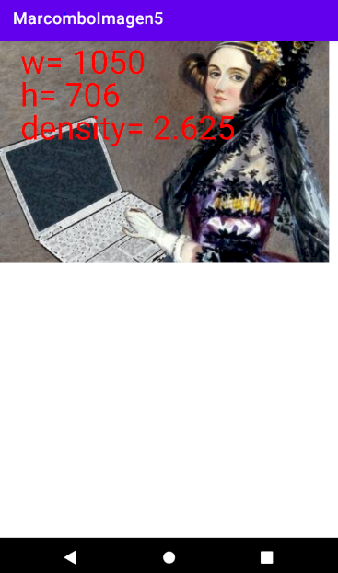
Insertando imagen en canvas:

Slide 7
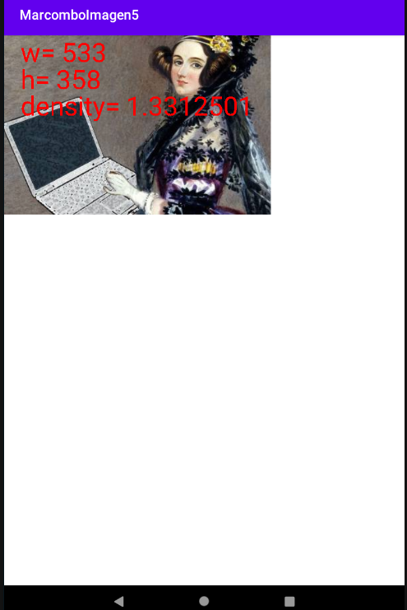
Insertando imagen en canvas con otro emulador:

Slide 8
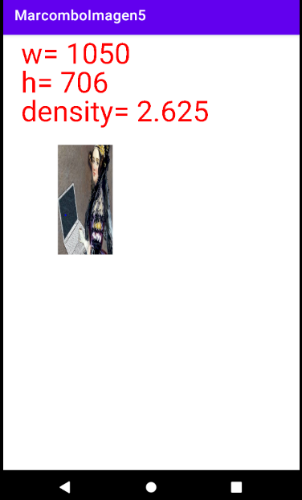
Si modificamos el rectángulo que contiene al objeto Drawable, la imagen aumentará o se reducirá para ajustarse a él:
imagen.setBounds(100*(int) d,200*(int)d,200*(int) d,400*(int)d);

Slide 9
AJUSTAR UNA IMAGEN A LAS DIMENSIONES DE LA PANTALLA: En general conviene que las imágenes almacenadas en drawable son sean demasiado grandes, en general no deben ser mayores de 2 Megapíxeles (aproximadamente 1200 píxeles de ancho por 1600 de alto), porque al transformarse en mapa de bits pueden exceder el tamaño disponible en el dispositivo. Si es necesario se pueden escalar antes de copiarlas en drawable, o mediante código desde la aplicación; siendo esto último lo que trata el siguiente ejemplo.
EJEMPLO Imagen6: Modificar el EJEMPLO Imagen3, usaremos una imagen que requiere ser reescalada porque su tamaño es algo mayor a la resolución de la pantalla (en mi caso uso la misma imagen, pero con dimensión mayor: 780x525); se pueden presentar dos casos: que se exceda el ancho o el alto de la resolución de la pantalla. Se pide mostrar la imagen y escribir en color amarillo las dimensiones de la imagen, del dispositico y de la imagen reescalada.

Slide 10
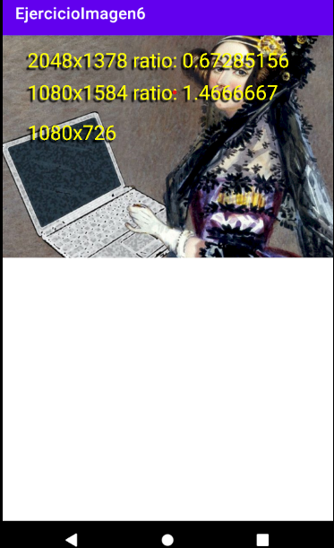
EjercicioImagen6: se ha ajustado la anchura:

Slide 11
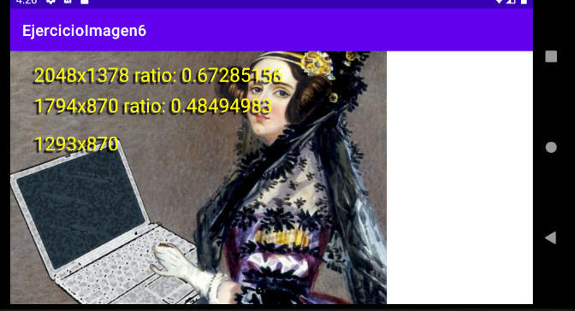
EjercicioImagen6: al girar el dispositivo, se ajustará la altura en vez de la anchura:

